Slide 1
СОЦИЈАЛНА ПСИХОАНАЛИЗА
Представници:
ВИЛХЕЛМ РАЈХ,
ЕРИХ ФРОМ,
ОТО ФЕНИХЕЛ,
ХАРИ СТЕК САЛИВЕН,
КАРЕН ХОРНАЈ

Slide 2
НАСТАНАК И РАЗВОЈ СОЦИЈАЛНЕ ПСИХОАНАЛИЗЕ
Друштвене и историјске околности (ратови и револуције у двадесетом веку)
Развој друштвених наука (социјална антропологија, социологија, историја)
Фројдово истраживање друштвених и културних појава (ТОТЕМ И ТАБУ, ЈА И ОНО, ПСИХОЛОГИЈА МАСЕ И АНАЛИЗА ЕГА, НЕЛАГОДНОСТ У КУЛТУРИ)
Развој критичке теорије друштва (Адорно, Хоркхајмер, Маркузе, Фром и др.)

Slide 3
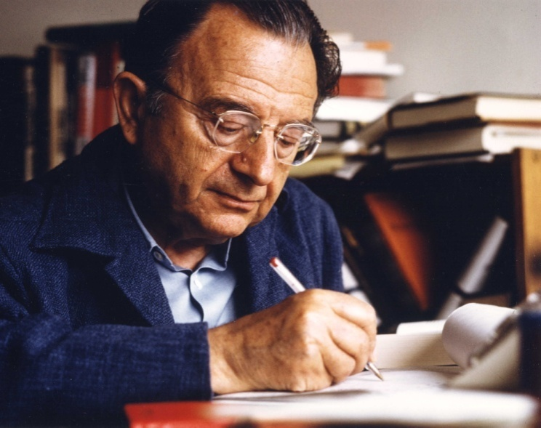
ФРОМОВА ХУМАНИСТИЧКА / СОЦИЈАЛНА ПСИХОАНАЛИЗА
ЕРИХ ФРОМ (1900 -1980)
ЖИВОТ И ДЕЛО (Детињство, студије, сарадња са франкфуртским кругом, одлазак у САД и Мексико, смрт)
ГЛАВНА ДЕЛА
Бекство од слободе (1941)
Човек за себе (1947)
Заборављени језик (1951)
Здраво друштво (1955)
Умеће љубави (1956)
Криза психоанализе (1970)
Анатомија људске деструктивности (1975)
Величина и границе Фројдове мисли (1979)

Slide 4
АНТРОПОЛОШКЕ ПОСТАВКЕ
Људска природа: критика есенцијализма и емпиризма
Људска ситуација и људска природа (човек је део природе, али је свешћу, умом и имагинацијом превазилази; случајно, невољно рођен, невољно и умире)
Егзистенцијалне дихотомије:
Усамљеност и неспособност да се поднесе
Потенцијали и ограничено време
Смртност и тежња ка бесмртности
Два одговора на егз. дихотомије

Slide 5
ОСНОВНЕ ЉУДСКЕ ПОТРЕБЕ
Потреба за везаношћу (љубав - нарцизам)
Потреба за превазилажењем (стваралаштво – рушилаштво)
Потреба за укорењеношћу (братство -инцестуозна везаност)
Потреба за идентитетом (лични идентитет – идентитет хорде)
Потреба за оквиром оријентације и предметом веровања (наука, хуманистичка – ауторит., ирац. религија)

Slide 6
ДИНАМИКА ЛИЧНОСТИ
Потреба за развојем / за слободом
Осећање усамљености и беспомоћности
Механизми бекства од слободе
Ауторитарност
Деструктивност
Конформизам
Људске страсти

Slide 7


ДВЕ ОСНОВНЕ ЉУДСКЕ СТРАСТИ
ЉУБАВ
Сличности и разлике са Фројдовом теоријом
АГРЕСИВНОСТ

Slide 8
ЉУБАВ
Заблуде о љубави (“срећа”, судбина, биологија итд.)
Људска природа и суштина љубави (једини здрав и задовољавајући одговор на проблем људског постојања)
Љубав – појачан доживљај виталности
Карактеристике љубави:
Давање (богаћење)
Брига (активна заокупљеност растом вољене особе)
Поштовање (допустити да буде оно што јесте)
Одговорност
Познавање (суштине вољене особе)

Slide 9

СУДБИНА ЉУБАВИ ДАНАС
Облици изопачавања љубави у савременој Западној култури (инфантилна љубав, “велика љубав”, узајамно сексуално искоришћавање, “лудило удвоје”,)

Slide 10

АГРЕСИВНОСТ
Критика савремених схватања агресивности:
Инстинктивистичког (Фројд, Лоренц)
Енвиронменталистичког схватања (бихејвиористи, утилитаристи)
Природа агресивности
Проблеми дефинисања агресије и агресивности

Slide 11
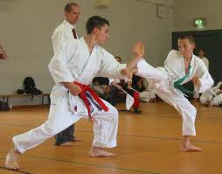
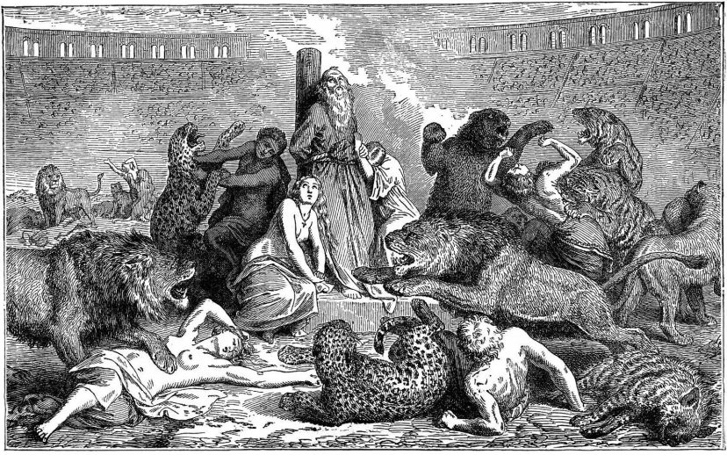
ТИПОВИ АГРЕСИВНОСТИ
Бенигна агресивност псеудоагресија
Дефанзивна (биолошки прилагодљива, сврсисходна и заједничка ж. и љ.)
Малигна агресивност (људска, није сврсисходна ни биол. прилагодљива)
садизам некрофилија

Slide 12
СТРУКТУРА ЛИЧНОСТИ
Људска природа (способности, основне биолошке и психол. потребе)
Друштвени карактер (карактеристичан за већу групу или заједницу људи)
Индивидуални карактер (непоновљив, особен за сваког појединца)
Индивид. карактер
Друштвени карактер
Људска природа

Slide 13
ДРУШТВЕНИ КАРАКТЕР
Друштвени карактер (матрица карактера) је језгро црта карактера заједничко за одређену групу људи (насупрот индивидуалном карактеру )
настанак друштвеног карактера
развој (формирање, социјализација) ДК
Функције (друштвена и индивидуална)

